Slide 1
第4章
网络系统集成中使用的主要设备及选型策略

Slide 2
4.1 网卡
4.1.1 网卡的工作原理
网卡工作在两个层：即物理层和数据链路层。
物理层定义了数据传送与接收所需要的电与光信号、线路状态、时钟基准、数据编码和电路等，并向数据链路层设备提供标准接口。
数据链路层则提供寻址机构、数据帧的构建、数据差错检查、传送控制、向网络层提供标准的数据接口等功能。

Slide 3
4.1 网卡
4.1.1 网卡分类
1. 按总线接口类型分：
（1）ISA接口网卡
（2）PCI接口网卡
（3）PCI-X接口网卡
（4）PCI Express接口网卡
（5）PCMCIA接口网卡
（6）USB接口网卡

Slide 4
4.1 网卡
4.1.1 网卡分类
2. 按网络接口划分：
网卡除了可以按总线接口类型划分外，还可以按网卡的网络接口类型来划分。网卡最终是要与网络进行连接，所以也就必须有一个接口使网线通过它与其他网络设备连接起来。不同的网络接口适用于不同的网络类型，常见的接口主要有以太网的RJ-45接口、SC型光纤接口、细同轴电缆的BNC接口和粗同轴电AUI接口、FDDI接口、ATM接口等。

Slide 5
4.1 网卡
4.1.1 网卡分类
3.按带宽划分：
随着网络技术的发展，网络带宽也在不断提高，这样就出现了适用于不同网络带宽环境下的网卡产品，常见的网卡主要有10Mbit/s网卡、10Mbit/s/100Mbit/s自适应网卡、10Mbit/s/ 100Mbit/s/1000Mbit/s自适应网卡、10Gbit/s网卡四种。

Slide 6
4.1 网卡
4.1.1 网卡分类
4. 按网卡应用领域来分：
如果根据网卡所应用的计算机类型来分，可以将网卡分为应用于工作站的网卡和应用于服务器的网卡。在大型网络中，服务器通常采用专门的网卡，服务器网卡相对于工作站网卡来说，不论是在带宽、接口数量、稳定性、纠错等方面都有比较明显的提高。此外，服务器网卡通常都支持冗余备份、热拨插等功能。当然，如果按网卡是否提供有线传输介质接口来分还可以分为有线网卡和无线网卡。

Slide 7
4.1 网卡
4.1.2 网卡的选择
根据组网类型来选择网卡：
根据工作站选择合适总线类型的网卡
根据使用环境来选择网卡
据特殊要求来选择网卡

Slide 8
4.2 交换机
交换机（switch）也称为多端口网桥，是一种具有简单、低价、高性能和高端口密集特点的网络互连设备。交换机在网络中具有以下功能：
提供网络接口
扩充网络接口
扩展网络范围

Slide 9
4.2 交换机与无线AP
4.2.1 交换机分类
1. 二、三、四层交换机
（1）二层交换机：二层交换技术从网桥发展到VLAN（虚拟局域网），在局域网建设和改造中得到了广泛的应用。二层交换技术是工作在OSI参考模型中的第二层，即数据链路层。它按照所接收到数据包的目的MAC地址来进行转发，对于网络层或者高层协议来说是透明的。
（2）三层交换机：第三层交换技术也称为IP交换技术或高速路由技术等。第三层交换技术是相对于传统交换概念而提出的。传统的交换技术是在OSI网络参考模型中的第二层（数据链路层）进行操作的，而第三层交换技术是在网络参考模型中的第三层实现了数据包的高速转发。
（3）四层交换机：是一种功能，它决定的传输不仅仅依据MAC地址（第二层交换）或源/目标IP地址（第三层路由），而且依据TCP/UDP（第四层）应用端口号。第四层交换功能就像是虚IP，指向物理服务器。它传输的业务支持的协议多种多样，有HTTP、FTP、NFS、Telnet或其他协议。

Slide 10
4.2 交换机与无线AP
4.2.1 交换机分类
2. 交换机其他分类方式
（1）根据网络覆盖范围划分
（2）根据交换机使用的网络传输介质及传输速度的不同划分
（3）接入层交换机、汇聚层交换机和核心层交换机
（4）按交换机的端口结构划分
（5）按交换机是否支持网络管理功能划分

Slide 11
4.2 交换机与无线AP
4.2.2 交换机的主要性能指标
交换机的转发方式
延时
端口
传输速率
管理功能
光纤解决方案
背板吞吐量
支持的网络类型
安全性及VLAN支持
冗余支持

Slide 12
4.2 交换机与无线AP
4.2.3 选择交换机的基本原则
适用性与先进性相结合的原则延时
选择市场主流产品的原则
安全可靠的原则
产品与服务相结合的原则

Slide 13
4.3 路由器
路由器（Router）通常连接两个或多个由IP子网或点到点协议标识的逻辑端口，至少拥有两个物理端口。路由器根据收到数据包中的网络层地址以及路由器内部维护的路由表决定输出端口，并且重写链路层数据包头实现转发数据包。路由器通过动态维护路由表来反映当前的网络拓扑结构，并通过与网络上其他路由器交换路由和链路信息来维护路由表。

Slide 14
4.3 路由器
4.3.1 路由器的功能
路由器有两大主要功能，即数据通道功能和控制功能。数据通道功能包括转发决定、背板转发以及输出链路调度等，一般由特定的硬件来完成；控制功能一般用软件来实现，包括与相邻路由器之间的信息交换、系统配置、系统管理等。

Slide 15
4.3 路由器
4.3.2 路由器的分类
1．按性能档次划分
2．按结构划分
3．按功能划分
4．按所处网络位置划分
5．按性能划分

Slide 16
4.3 路由器
4.3.3 路由器的主要性能指标
1．路由器的配置
2．对协议的支持
3．组播支持
4．VPN支持
5．全双工线速转发能力
6．吞吐量
7．背靠背帧数
8．背板能力
9．丢包率
10．时延
11．时延抖动
12．无故障工作时间
13．路由表能力
14．支持QoS能力

Slide 17
4.3 路由器
4.3.4 企业级路由器
近几年，伴随云计算、移动互联、物联网和社交网络技术的迅猛发展，在市场方面，除了传统的网络服务提供商、大型企业以外，中小企业也已成企业级路由器市场的生力军。

Slide 18
4.3 路由器
4.3.5 路由器与三层交换机的区别
1．主要功能不同
2．适用环境不同
3．工作原理不同

Slide 19
4.3 路由器
4.3.6 选择路由器的基本原则
1．制造商的技术能力
2．选择路由器时，要符合自身的需求，具体表现为以下5个原则：
（1）实用性原则
（2）可靠性原则
（3）先进性原则
（4）扩展性原则
（4）扩展性原则

Slide 20
4.4 防火墙
4.4.1 防火墙概述
内部网络和外部网络之间的所有网络数据流都必须经过防火墙。
只有符合安全策略的数据流才能通过防火墙。
防火墙自身应具有非常强的抗攻击免疫力。

Slide 21
4.4 防火墙
4.4.2 防火墙分类
按防火墙的软、硬件形式划分。
按防火墙的技术实现划分。
从防火墙结构上划分。
按防火墙的应用部署位置划分。

Slide 22
4.4 防火墙
4.4.3 选择防火墙的基本原则
总拥有成本和价格
确定总体目标
明确系统需求。
基本功能
应满足用户的特殊要求
防火墙本身是安全的
不同级别用户选择防火墙的类型不同
管理与培训
可扩充性
防火墙的安全性

Slide 23
4.5 不间断电源
UPS(Uninterrupted Power System)，即不间断电源，是一种含有储能装置，以逆变器为主要组成部分的恒压恒频的不间断电源，主要用于给单台计算机、计算机网络系统或其他电力电子设备提供不间断的电力供应。当市电输入正常时，UPS将市电稳压后供应给负载使用，此时的UPS就是一台交流市电稳压器，同时它还向机内电池充电；当市电中断（事故停电）时，UPS立即将机内电池的电能，通过逆变转换的方法向负载继续供应220V交流电，使负载维持正常工作并保护负载设备软、硬件不受损坏。

Slide 24
4.5 不间断电源
4.5.1 UPS分类
按工作方式来划分：
后备式UPS
在线互动式UPS
在线式UPS

Slide 25
4.5 不间断电源
4.5.2 UPS的性能指标
输入电压范围
输入频率范围
输入功率因数
输出功率因数
过载能力
切换时间
输出电压稳定度
输出电压失真度
负载峰值因数
旁路功能
接发电机功能
电池管理水平

Slide 26
4.5 不间断电源
4.5.3 UPS电源的正确选择
UPS的容量
电池供电时间
UPS的输入电压范围
UPS电源保护解决方案
UPS的外观、体积、重量及噪音等因素

Slide 27
4.6 存储技术与设备
4.6.1 直接连接存储(DAS)
DAS的适用环境主要为以下情况。
（1）服务器在地理分布上很分散，如商店或银行的分支。
（2）存储系统必须被直接连接到应用服务器（如Microsoft Cluster Server或某些数据库使用的“原始分区”）上时。
（3）包括许多数据库应用和应用服务器在内的应用，它们需要直接连接到存储器上，群件应用和一些邮件服务也包括在内。

Slide 28
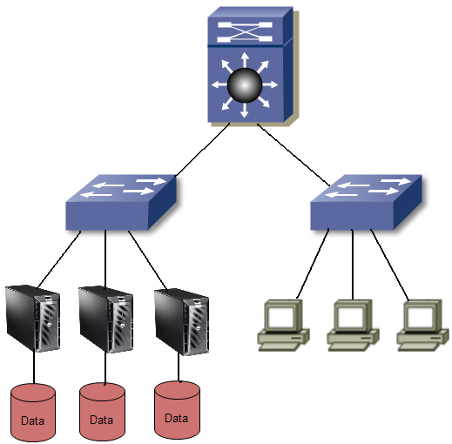
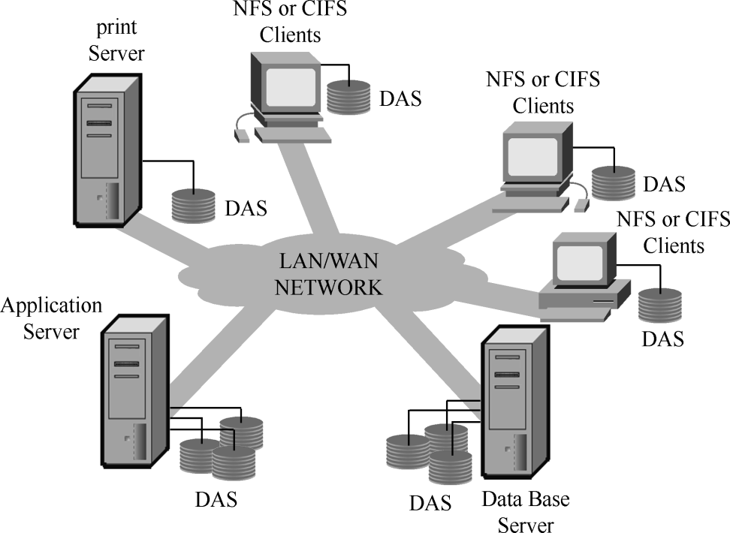
4.6 存储技术与设备
4.6.1 直接连接存储(DAS)
DAS存储结构图

Slide 29
4.6 存储技术与设备
4.6.2 串行SCSI技术(SAS)
串行SCSI技术(Serial Attached SCSI，SAS)，是一种磁盘连接技术，它综合了现有并行SCSI和串行连接技术（光纤通道、SSA、IEEE 1394及InfiniBand等）的优势，以串行通信为协议基础架构，采用SCSI-3扩展指令集并兼容SATA设备，是多层次的存储设备连接协议栈。

Slide 30
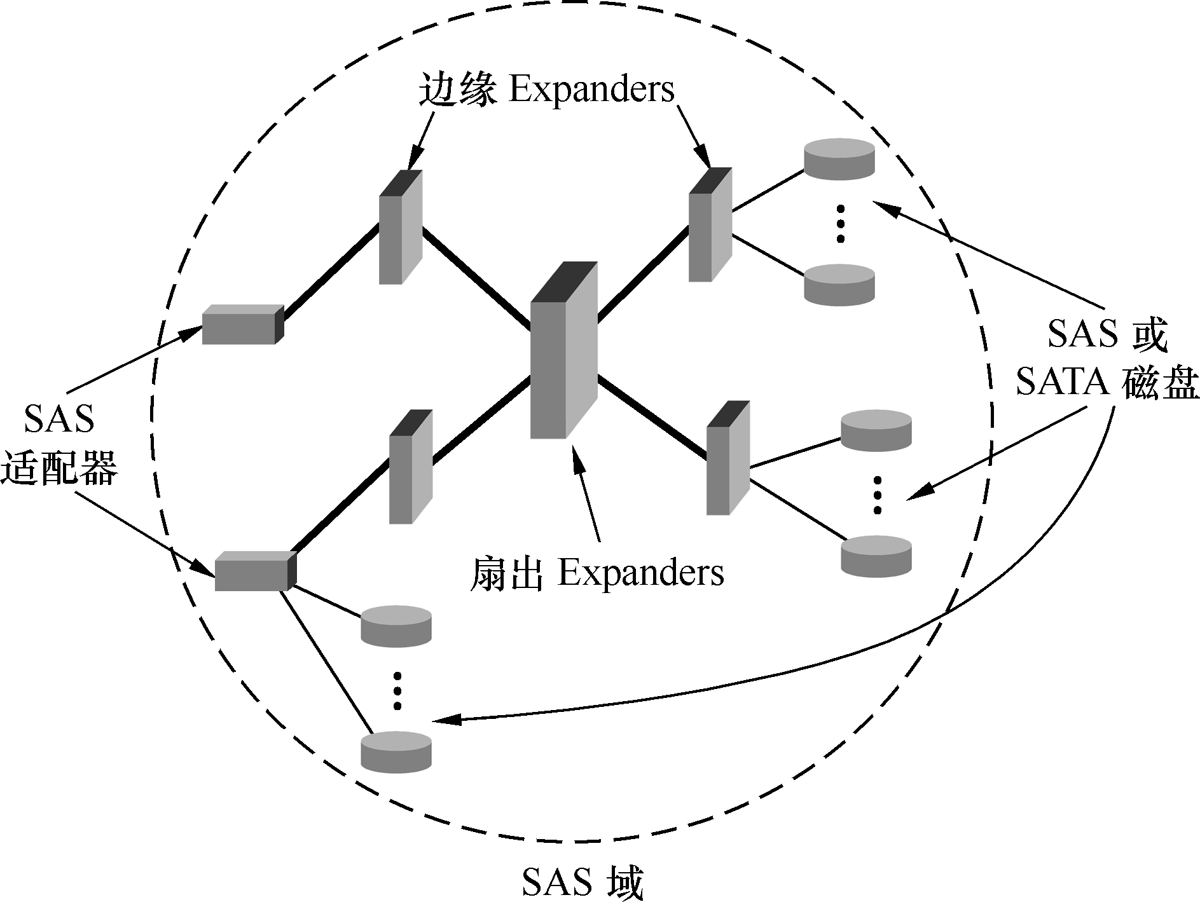
4.6 存储技术与设备
4.6.2 串行SCSI技术(SAS)
SAS连接模式

Slide 31
4.6 存储技术与设备
4.6.3 网络附加存储(NAS)
NAS是Network Attached Storage的缩写，通常译为“网络附加存储”。从结构上讲，NAS是功能单一的精简型计算机，因此在架构上不像服务器那么复杂，在外观上只有电源与简单的控制钮，只需通过一根网线连接到终端客户机上，就可以完成NAS的安装控制，如图4-22所示。

Slide 32
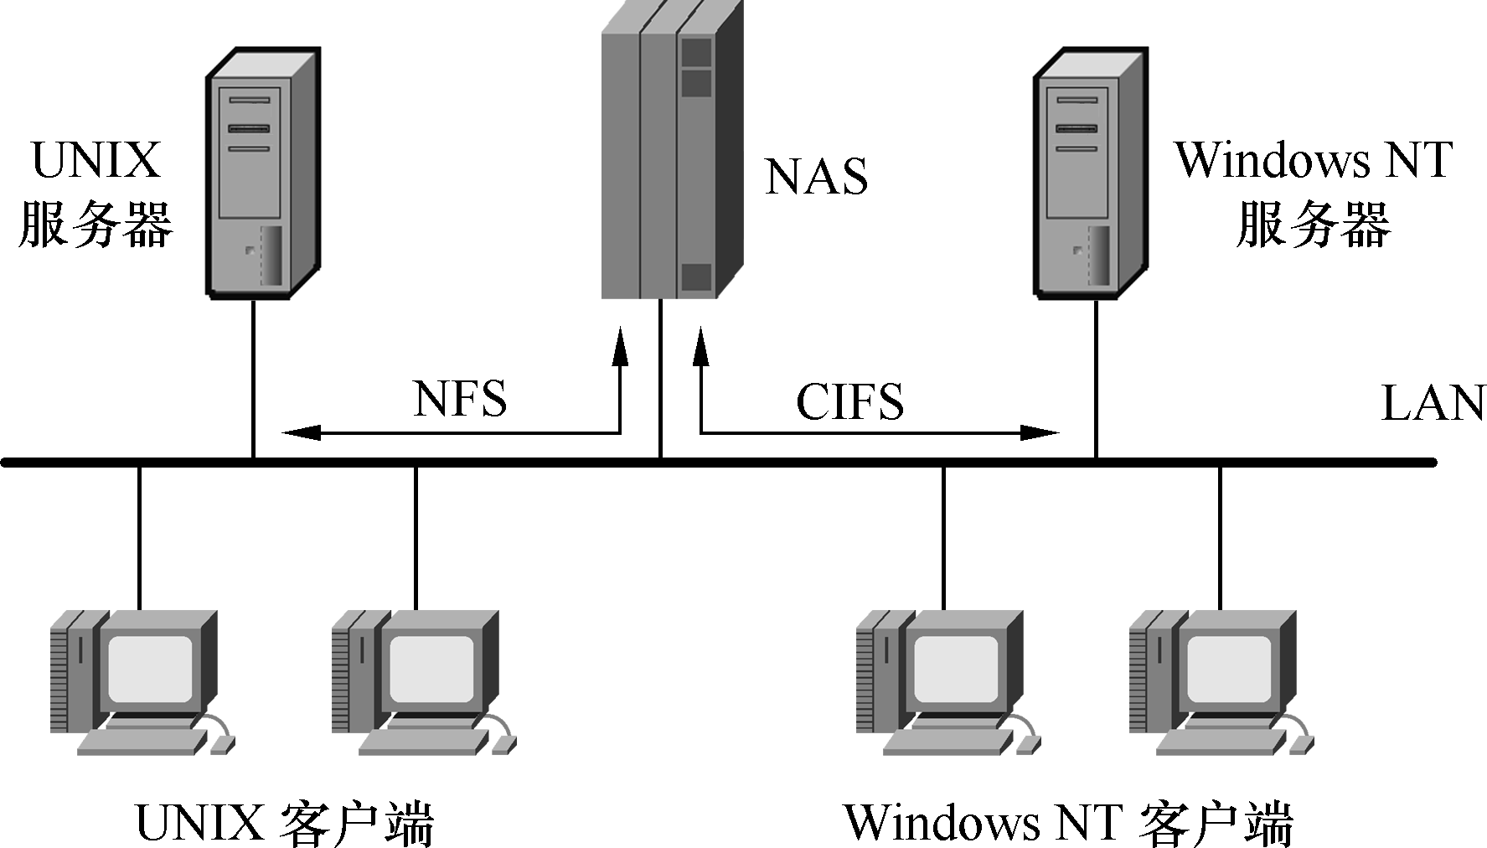
4.6 存储技术与设备
4.6.3 网络附加存储(NAS)
NAS存储结构图

Slide 33
4.6 存储技术与设备
4.6.4 存储区域网络(SAN)
SAN是一种高速网络或子网络，提供在计算机与存储系统之间的数据传输。存储设备是指一个或多个用以存储计算机数据的磁盘设备。一个 SAN 网络由负责网络连接的通信结构、负责组织连接的管理层、存储部件以及计算机系统构成。

Slide 34
4.6 存储技术与设备
4.6.5 磁盘阵列(RAID)
RAID是Redundant Arrays of Independent Disks的缩写，中文简称为磁盘阵列，是一种由多块磁盘构成的冗余阵列。虽然RAID包含多块磁盘，但是在操作系统下是作为一个独立的大型存储设备出现的。RAID技术分为几种不同的等级，可以提供不同的速度，安全性和性价比。

Slide 35
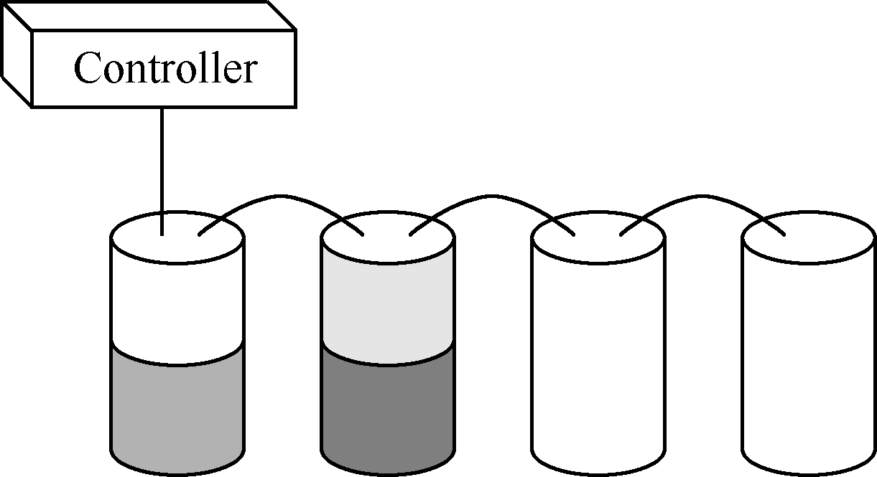
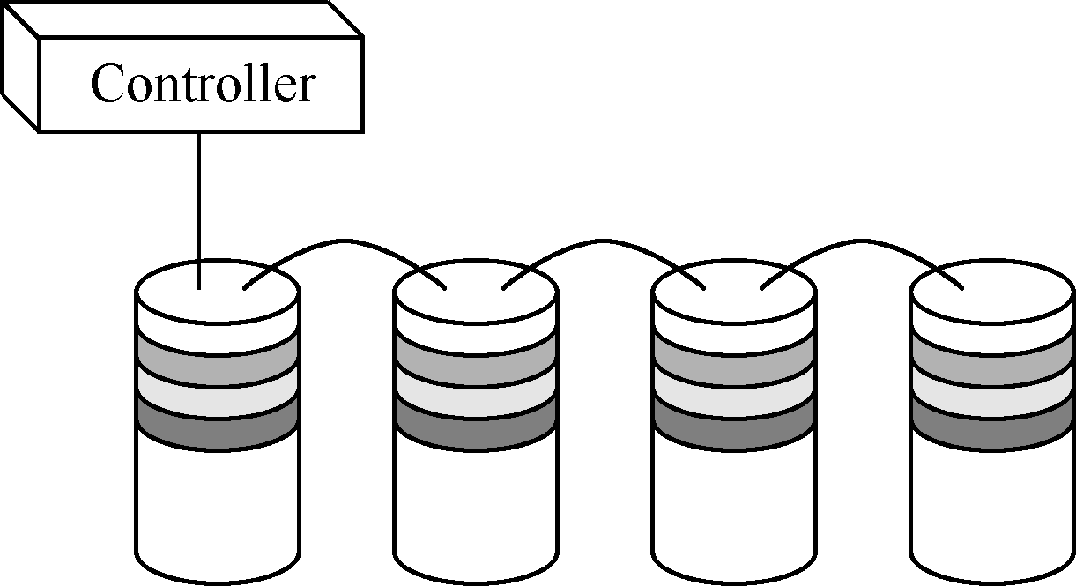
4.6 存储技术与设备
4.6.5 磁盘阵列(RAID)
RAID 0数据写入方式
RAID 0数据同时写入多快磁盘方式

Slide 36
4.6 存储技术与设备
4.6.6 EMC存储解决方案
1．高端存储阵列VMAX
2．中低端存储产品VNX

Slide 37
4.7 服务器
服务器（Server）指网络环境下为客户机（Client）提供某种服务的专用计算机，服务器安装有网络操作系统（如Windows Server、Linux、UNIX等）和各种服务器应用系统软件（如Web服务、电子邮件服务）。

Slide 38
4.7 服务器
4.7.1 服务器的性能特征
较高的稳定性
较高的性能
较高的扩展性能

Slide 39
4.7 服务器
4.7.2 服务器分类
按应用层次划分
按用途划分
按服务器的机箱结构来划分

Slide 40
4.7 服务器
4.7.3 选择服务器的基本原则
稳定可靠原则
合适够用原则
扩展性原则
易于管理原则
售后服务原则
特殊需求原则

Slide 41
4.8 网络数据库
4.7.3 选择服务器的基本原则
数据和资源共享这两种方式结合在一起即成为今天广泛使用的网络数据库（Web数据库），它是以后台（远程）数据库为基础，加上一定的前台（本地计算机）程序，通过浏览器完成数据存储、查询等操作的系统。
网络数据库(Network Database)的含义有三个：
跨越计算机在网络上创建、运行的数据库；
网络上包含其他用户地址的数据库；
信息管理中，数据记录可以以多种方式相互关联的一种数据库。

Slide 42
4.8 网络数据库
4.8.1 典型的数据库管理系统
Oracle数据库管理系统
Sybase数据库管理系统
Ingres数据库管理系统
Informix数据库管理系统
DB2数据库管理系统

Slide 43
4.8 网络数据库
4.8.2 典型的数据库管理系统
构造数据库的难易程度
程序开发的难易程度
数据库管理系统的性能分析
对分布式应用的支持
并行处理能力
可移植性和可扩展性
数据完整性约束
并发控制功能
容错能力
安全性控制

Slide 44
4.9 网络操作系统
网络操作系统(Network Operating System)是网络的心脏和灵魂，是向网络计算机提供网络通信和网络资源共享功能的操作系统。它是负责管理整个网络资源和网络用户的软件的集合。由于网络操作系统是运行在服务器之上的，所以有时称之为服务器操作系统。

Slide 45
4.9 网络数据库
4.9.1 典型网络操作系统
Windows操作系统
Linux操作系统
Unix操作系统

Slide 46
4.9 网络数据库
4.9.2 网络操作系统的选择
网络操作系统是网络中的一个重要部分，它与网络的应用紧密相关。前面所介绍的四种网络操作系统所面向的服务领域不同，在很多方面有较大的差异，用户可以结合网络系统的需求适当选择。
成本问题
安全性问题
可集成性与可扩展性问题
兼容性问题
可维护性问题

Slide 47
4.10 云平台
4.10.1 云平台架构
云平台架构可分为四层。其中有三层是横向的，分别是显示层、中间件层和基础设施层，通过这三层技术能够提供非常丰富的云计算能力和友好的用户界面；还有一层是纵向的，称为管理层，是为了更好地管理和维护横向的三层而存在的。
显示层
中间层
基础设施层
管理层

Slide 48
4.10 云平台
4.10.2 三种云服务
为掌握云平台，可以把通过“云”提供的服务分为三大类。分别为：
软件即服务（Software as a service，SaaS）
附着服务（Attached services）
云服务

Slide 49
4.10 云平台
4.10.3 平台一般模型
无论在户内环境、还是在“云”里，可以认为一个应用平台（application platform）包含以下三个部分：
一个基础（foundation）
一组基础设施服务（infrastructure services）
一套应用服务（application services）

Slide 50
本 章 小 结
本章主要介绍了计算机网络系统集成中涉及的主要设备及选购方法。通过对本章的学习要对网络系统集成中所涉及的设备有深入的了解，理解各种设备在网络系统集成中所起到的作用，明确设备选择过程中需要重点考察的性能指标，并掌握相关的实现技术。

